Slide 1




ỦY BAN NHÂN DÂN QUẬN LONG BIÊN
TRƯỜNG TIỂU HỌC ĐÔ THỊ VIỆT HƯNG
BÀI GIẢNG ĐIỆN TỬ
KHỐI 3
MÔN: TIẾNG VIỆT

Slide 2

Khởi động

Slide 3

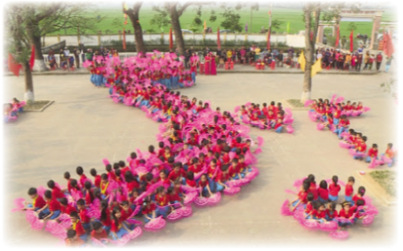
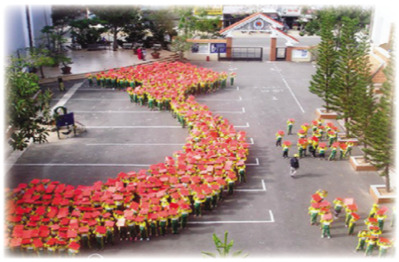
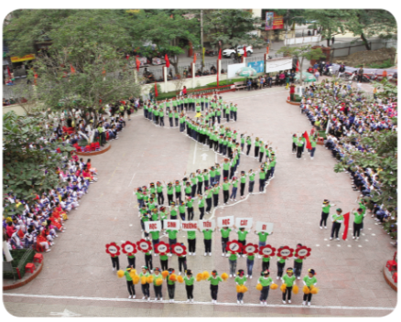

KHỞI ĐỘNG
Hình ảnh buổi lễ chào cờ dưới đây có gì đặc biệt?

Slide 4
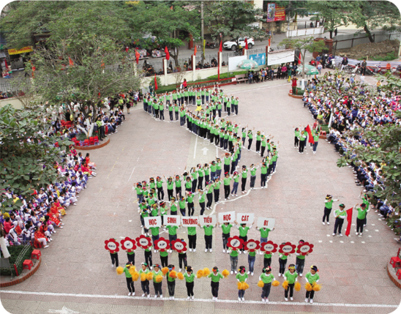
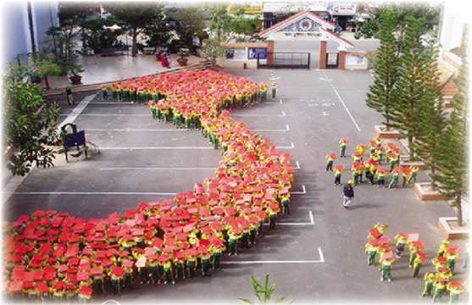
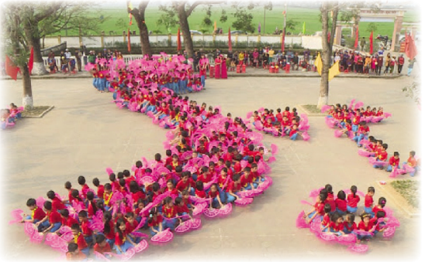

Slide 5
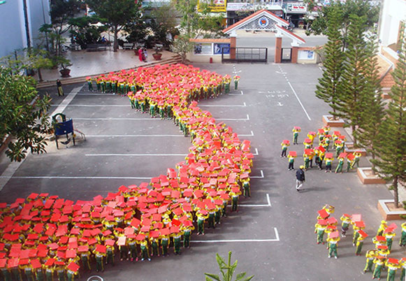

KHỞI ĐỘNG
Trong buổi lễ chào cờ, các bạn học sinh đã xếp thành hình bản đồ Việt Nam.

Slide 6
BÀI ĐỌC 2:
LỄ CHÀO CỜ ĐẶC BIỆT

Slide 7

Đọc mẫu

Slide 8
Lễ chào cờ đặc biệt
Dưới ánh nắng dìu dịu của buổi sáng thứ Hai, một lễ chào cờ đặc biệt được thầy trò Trường Tiểu học Cát Bi (Hải Phòng) tổ chức để hướng về biển, đảo.
Tại lễ chào cờ, các em học sinh của trường xếp thành hình bản đồ Việt Nam với hai quần đảo lớn: Hoàng Sa và Trường Sa.
Khi nhạc nền Quốc ca vang lên, tất cả thầy cô và học sinh đều hướng về lá Quốc kì thiêng liêng, hát vang giai điệu hào hung của bài hát.
Sau phần nghi thức, buổi lễ diễn ra sôi nổi với các tiết mục múa hát của học sinh về biển, đảo.
Cuối buổi lễ, thầy Hiệu trưởng kêu gọi toàn trường tiếp tục thi đua dạy tốt, học tốt và tích cực tham gia cuộc thi “Tìm hiểu về biển, đảo quê hương”.
Buổi lễ đã để lại ấn tượng khó quên trong lòng các bạn nhỏ.
MINH AN (baophapluat.vn)

Slide 9

Chia đoạn

Slide 10




Lễ chào cờ đặc biệt
Dưới ánh nắng dìu dịu của buổi sáng thứ Hai, một lễ chào cờ đặc biệt được thầy trò Trường Tiểu học Cát Bi (Hải Phòng) tổ chức để hướng về biển, đảo.
Tại lễ chào cờ, các em học sinh của trường xếp thành hình bản đồ Việt Nam với hai quần đảo lớn: Hoàng Sa và Trường Sa.
Khi nhạc nền Quốc ca vang lên, tất cả thầy cô và học sinh đều hướng về lá Quốc kì thiêng liêng, hát vang giai điệu hào hung của bài hát.
Sau phần nghi thức, buổi lễ diễn ra sôi nổi với các tiết mục múa hát của học sinh về biển, đảo.
Cuối buổi lễ, thầy Hiệu trưởng kêu gọi toàn trường tiếp tục thi đua dạy tốt, học tốt và tích cực tham gia cuộc thi “Tìm hiểu về biển, đảo quê hương”.
Buổi lễ đã để lại ấn tượng khó quên trong lòng các bạn nhỏ.
MINH AN (baophapluat.vn)

Slide 11
ĐỌC Nối tiếp đoạn

Slide 12
Lễ chào cờ đặc biệt
Dưới ánh nắng dìu dịu của buổi sáng thứ Hai, một lễ chào cờ đặc biệt được thầy trò Trường Tiểu học Cát Bi (Hải Phòng) tổ chức để hướng về biển, đảo.
Tại lễ chào cờ, các em học sinh của trường xếp thành hình bản đồ Việt Nam với hai quần đảo lớn: Hoàng Sa và Trường Sa.
Khi nhạc nền Quốc ca vang lên, tất cả thầy cô và học sinh đều hướng về lá Quốc kì thiêng liêng, hát vang giai điệu hào hung của bài hát.
Sau phần nghi thức, buổi lễ diễn ra sôi nổi với các tiết mục múa hát của học sinh về biển, đảo.
Cuối buổi lễ, thầy Hiệu trưởng kêu gọi toàn trường tiếp tục thi đua dạy tốt, học tốt và tích cực tham gia cuộc thi “Tìm hiểu về biển, đảo quê hương”.
Buổi lễ đã để lại ấn tượng khó quên trong lòng các bạn nhỏ.
MINH AN (baophapluat.vn)

Slide 13

Luyện đọc
từ khó

Slide 14
Luyện đọc từ khó
lễ
nhạc nền
thiêng liêng
đặc biệt
Quốc ca

Slide 15
Luyện đọc câu dài
Dưới ánh nắng dìu dịu của buổi sáng thứ Hai, một lễ chào cờ đặc biệt được thầy trò trường tiểu học Cát Bi (Hải Phòng) tổ chức để hướng về biển, đảo.

Slide 16

Đọc nối tiếp
đoạn lần 2

Slide 17
Lễ chào cờ đặc biệt
Dưới ánh nắng dìu dịu của buổi sáng thứ Hai, một lễ chào cờ đặc biệt được thầy trò Trường Tiểu học Cát Bi (Hải Phòng) tổ chức để hướng về biển, đảo.
Tại lễ chào cờ, các em học sinh của trường xếp thành hình bản đồ Việt Nam với hai quần đảo lớn: Hoàng Sa và Trường Sa.
Khi nhạc nền Quốc ca vang lên, tất cả thầy cô và học sinh đều hướng về lá Quốc kì thiêng liêng, hát vang giai điệu hào hung của bài hát.
Sau phần nghi thức, buổi lễ diễn ra sôi nổi với các tiết mục múa hát của học sinh về biển, đảo.
Cuối buổi lễ, thầy Hiệu trưởng kêu gọi toàn trường tiếp tục thi đua dạy tốt, học tốt và tích cực tham gia cuộc thi “Tìm hiểu về biển, đảo quê hương”.
Buổi lễ đã để lại ấn tượng khó quên trong lòng các bạn nhỏ.
MINH AN (baophapluat.vn)

Slide 18
Giải nghĩa từ
Quần đảo:
Là nhóm đảo gồm các đảo nhỏ ở gần nhau.
Thiêng liêng:
Cao quý, được coi trọng hơn hết.
Giai điệu:
Âm thanh, nhịp điệu của bài hát, bản nhạc.

Slide 19

Luyện đọc nhóm

Slide 20
Lễ chào cờ đặc biệt
Dưới ánh nắng dìu dịu của buổi sáng thứ Hai, một lễ chào cờ đặc biệt được thầy trò Trường Tiểu học Cát Bi (Hải Phòng) tổ chức để hướng về biển, đảo.
Tại lễ chào cờ, các em học sinh của trường xếp thành hình bản đồ Việt Nam với hai quần đảo lớn: Hoàng Sa và Trường Sa.
Khi nhạc nền Quốc ca vang lên, tất cả thầy cô và học sinh đều hướng về lá Quốc kì thiêng liêng, hát vang giai điệu hào hung của bài hát.
Sau phần nghi thức, buổi lễ diễn ra sôi nổi với các tiết mục múa hát của học sinh về biển, đảo.
Cuối buổi lễ, thầy Hiệu trưởng kêu gọi toàn trường tiếp tục thi đua dạy tốt, học tốt và tích cực tham gia cuộc thi “Tìm hiểu về biển, đảo quê hương”.
Buổi lễ đã để lại ấn tượng khó quên trong lòng các bạn nhỏ.
MINH AN (baophapluat.vn)

Slide 21

Thi đọc
trước lớp

Slide 22

TÌM hiểu bài

Slide 23
Câu 1: Lễ chào cờ của trường tiểu học Cát Bi được tổ chức nhằm mục đích gì?
Lễ chào cờ của trường tiểu học Cát Bi được tổ chức nhằm thể hiện ý thức hướng về biển, đảo, bảo vệ biển đảo quê hương.

Slide 24
Câu 2: Chi tiết nào cho thấy lễ chào cờ đó rất đặc biệt?
Học sinh của trường xếp hình Việt Nam với hai quần đảo Trường Sa và Hoàng Sa.

Slide 25
Câu 3: Theo em, vì sao buổi lễ chào cờ đó để lại ấn tượng khó quên đối với các bạn học sinh?
Vì buổi lễ đó lễ đó có hoạt động xếp thành hình bản đồ Việt Nam với số lượng lớn HS tham gia; Vì buổi lễ đó tổ chức trang trọng, thiêng liêng,...

Slide 26
Câu 4: Dựa vào hình minh hoạ trong bài học, hãy kể tên mộ số trường tổ chức lễ chào cờ đặc biệt hướng về biển, đảo.
Trường Tiểu học Cát Bi (Hải Phòng)
Trường Tiểu học Trưng Vương (Đà Lạt, Lâm Đồng)
Trường Tiểu học Cẩm Bình (Cẩm Xuyên, Hà Tĩnh)

Slide 27


Nội dung bài
Lễ chào cờ đặc biệt hướng về biển, đảo được tổ chức long trọng , thể hiện tình yêu tổ quốc và ý thức về chủ quyền biển đảo của Việt Nam.

Slide 28

Luyện tập

Slide 29


Luyện tập
1. Các sự việc trong buổi lễ chào cờ được kể theo trình tự nào? Chọn ý đúng:
a) Việc diễn ra trước kể trước, việc diễn ra sau kể sau (theo thời gian).
b) Kể lần lượt các hoạt động ở sân trường, ở trong lớp học (theo không gian).
c) Kể lần lượt hoạt động của các khối lớp 1, 2, 3, 4, 5 (theo khối lớp).
Notes:
Thầy cô bấm vào từng đáp án để hiện kết quả đúng hoặc sai

Slide 30
Luyện tập
2. Dấu hai chấm trong các câu sau được dùng làm gì? Ghép đúng:
a) Các em học sinh của trường xếp thành hình bản đồ Việt Nam với hai quần đảo lớn: Hoàng Sa và Trường Sa.
1. Báo hiệu phần liệt kê các sự vật (hoạt động, đặc điểm) liên quan.
b) Các bạn được chọn tham gia biểu diễn văn nghệ trong ngày khai giảng là: Minh An, Mai Hà, Khánh Bình, Đức Dũng và Hồng Minh
2. Báo hiệu phần giải thích cho bộ phận đứng trước dấu hai chấm.

Slide 31
Luyện tập
3. Em cần thêm dấu hai chấm vào chỗ nào trong mỗi câu sau?
Học sinh toàn trường mặc áo màu cờ Tổ quốc, chuẩn bị cho một sự kiện lớn trong lễ khai giảng xếp thành hình bản đồ Việt Nam.
Vì mới thành lập, Trường Tiểu học Kim Đồng chỉ có bốn khối lớp 1, khối 2, khối 3 và khối 4.
:
:

Slide 32

Dặn dò

Slide 33

Tạm biệt các em
Tạm biệt các em

